Slide 1


依赖注入（DI）

Slide 2


概括
WHAT：什么是依赖注入？
WHY：为什么用依赖注入？
HOW：怎么用依赖注入？

Slide 3
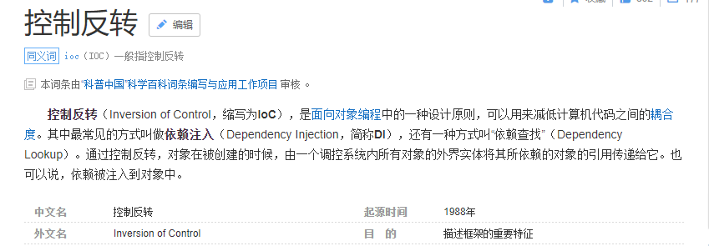
一、什么是依赖注入？
在说起DI之前，先提一个周所周知的设计原则------控制反转（ IOC ）
图片截取自百度百科

Slide 4
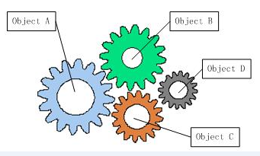
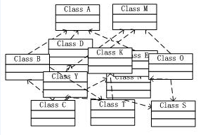
1.IOC设计原则
众所周知，面向对象编程中，一套具有较为复杂功能的系统，其底层实现都是由若干个对象组成的，通过组合利用各个对象的功能，最终实现系统的业务逻辑（如左图）。
伴随着工业级应用的规模越来越庞大，对象之间的依赖关系也越来越复杂，经常会出现对象之间的多重依赖性关系。对象之间耦合度过高的系统，必然会出现牵一发而动全身的情形（图1）。
耦合关系不仅会出现在对象与对象之间，也会出现在软件系统的各模块之间，以及软件系统和硬件系统之间。

Slide 5
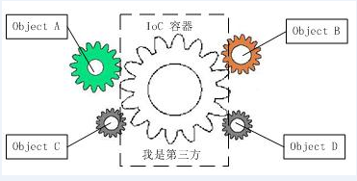
1.IOC设计原则
为了解决对象之间的耦合度过高的问题，软件专家Michael Mattson提出了IOC理论，用来实现对象之间的“解耦”，目前这个理论已经被成功地应用到实践当中，很多的J2EE项目均采用了IOC框架产品spring。
IOC是Inversion of Control的缩写，多数书籍翻译成“控制反转”，还有些书籍翻译成为“控制反向”或者“控制倒置”。
1996年，Michael Mattson在一篇有关探讨面向对象框架的文章中，首先提出了IOC 这个概念。简单来说就是把复杂系统分解成相互合作的对象，这些对象类通过封装以后，内部实现对外部是透明的，从而降低了解决问题的复杂度，而且可以灵活地被重用和扩展。IOC理论提出的观点大体是这样的：借助于“第三方”实现具有依赖关系的对象之间的解耦，如下图：

Slide 6
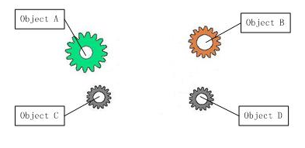
1.IOC设计原则
由于引进了中间位置的“第三方”，也就是IOC容器，使得A、B、C、D这4个对象没有了耦合关系，齿轮之间的传动全部依靠“第三方”了，全部对象的控制权全部上缴给“第三方”IOC容器，所以，IOC容器成了整个系统的关键核心，它起到了一种类似“粘合剂”的作用，把系统中的所有对象粘合在一起发挥作用，如果没有这个“粘合剂”，对象与对象之间会彼此失去联系，这就是有人把IOC容器比喻成“粘合剂”的由来。

Slide 7
2.IOC与DI
2004年，Martin Fowler探讨了同一个问题，既然IOC是控制反转，那么到底是“哪些方面的控制被反转了呢？”，经过详细地分析和论证后，他得出了答案：“获得依赖对象的过程被反转了”。控制被反转之后，获得依赖对象的过程由自身管理变为了由IOC容器主动注入。于是，他给“控制反转”取了一个更合适的名字叫做“依赖注入（Dependency Injection）”。他的这个答案，实际上给出了实现IOC的方法：注入。
所谓依赖注入，就是由IOC容器在运行期间，动态地将某种依赖关系注入到对象之中。

Slide 8
二、为什么用依赖注入？
1.系统与组件低耦合
2.模块间相对独立
3.代码高复用性
4.系统易扩展性

Slide 9
1.系统与组件低耦合
这是内容1
这是内容2
这是内容3
这是内容4

Slide 10
1.模块间相对独立
这是内容1
这是内容2
这是内容3
这是内容4

Slide 11
1.代码高复用性
这是内容1
这是内容2
这是内容3
这是内容4

Slide 12
1.系统易扩展性
这是内容1
这是内容2
这是内容3
这是内容4

Slide 13
二、怎么用依赖注入？（.Net方面）
1.实例注册
2.依赖注入（Autofac）

Slide 14
1.实例注册
工欲善其事必先利其器，前面提到的“第三方”IOC容器
如何为我们提供我们所需要的对象实例呢？答案是:注册
通过默认的 ServiceCollection（在Microsoft.Extensions.DependencyInjection命名空间下）有三个方法注册实例：
AddTransient
每一次GetService都会创建一个新的实例
AddSingleton
在同一个Scope内只初始化一个实例
AddScoped
整个应用程序生命周期以内只创建一个实例

Slide 15
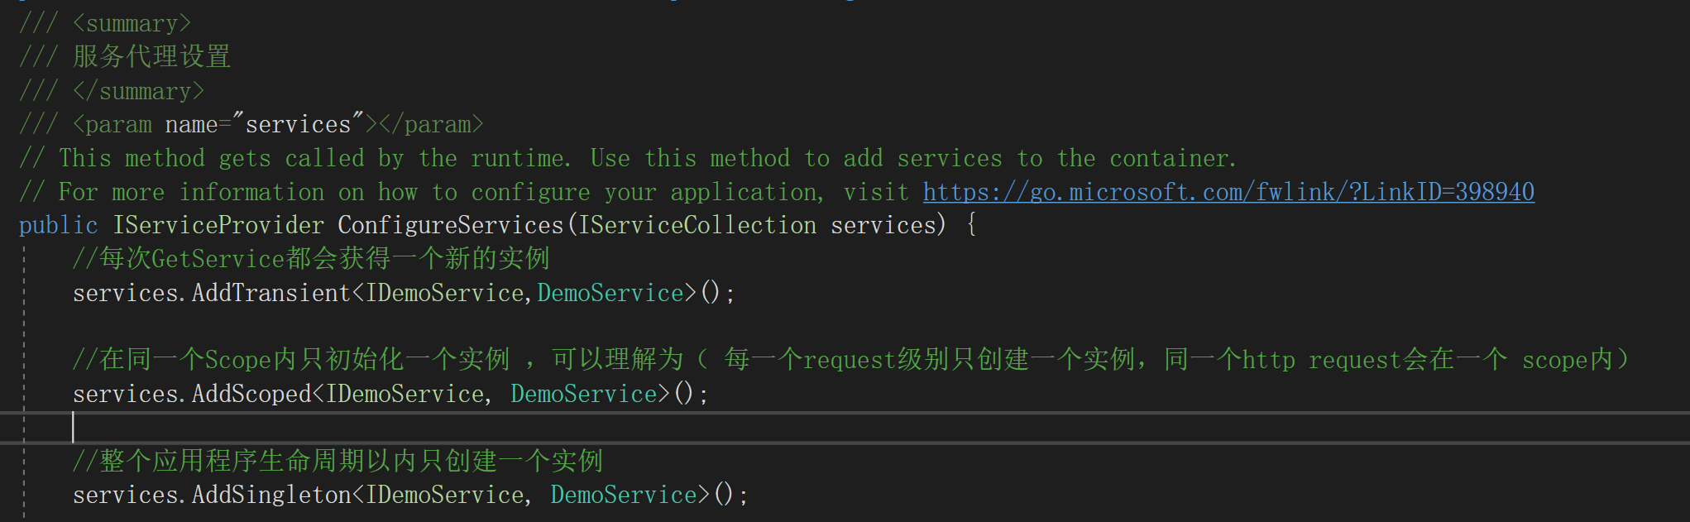
1.实例注册
使用示例

Slide 16
2.依赖注入（Autofac）
ASP.NET Core中使用了自带的Dependency Injection作为了
默认的IOC容器。
以及各种三方提供的IOC容器，较为知名的有： CastleWindsor，Unity，Autofac，ObjectBuilder，StructureMap，Spring.Net，这些第三方工具各不相同，但功能大体都相同，大都需要事先对接口与实现进行配对（通过代码或配置文件），然后由系统自动或手动来通过接口来获得相应实现类的实例，对象实例化的工作由IOC容器自动完成。
接下来以平时在开发中使用最多的IOC容器，Autofac对几种注入方式的使用详细说明一下。

Slide 17
2.依赖注入（Autofac）
2.1 构造函数注入
2.2 属性（Setter）注入
2.3 接口注入
2.4 服务定位器（非注入）

Slide 18
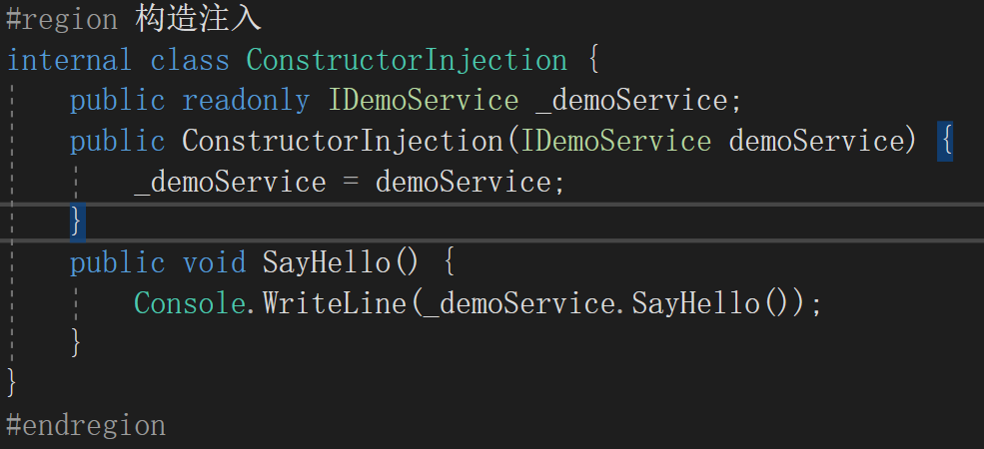
2.1构造函数注入
构造函数注入（constructor injection）是依赖注入最常见的形式之一，同时也是相对简单的注入方式。
由名称可以看出，该技术需要我们把所有依赖显示的体现在构造函数中。因此该服务在没有这些依赖时无法被构造。
将注入的依赖赋值给只读（readonly）的字段或属性(为了防止在内部方法中意外地赋予其他值)。
示例：

Slide 19
2.2属性注入（Setter Injection）
属性注入（setter injection）是依赖注入最常见的形式之一。
由名称可以看出，该技术需要我们把所有依赖显示的体现在构造函数中。
示例：

Slide 20
2.2属性注入（Setter Injection）
属性注入（setter injection）是依赖注入最常见的形式之一。
由名称可以看出，该技术需要我们把所有依赖显示的体现在构造函数中。
示例：

Slide 21
2.4服务定位器（ServiceLocatorPattern）
属性注入（setter injection）是依赖注入最常见的形式之一。
由名称可以看出，该技术需要我们把所有依赖显示的体现在构造函数中。
示例：

Slide 22
3.Dependence LookUp
这是内容1
这是内容2
这是内容3
这是内容4

Slide 23
4.XML配置注册关系
这是内容1
这是内容2
这是内容3
这是内容4

Slide 24
总结
总结一
总结二
总结三
总结四

Slide 25
谢谢观看
一位大牛写的通俗易懂的IOC框架详解博客 https://www.cnblogs.com/jhli/p/6019895.html
一篇经典的文章《 Inversion of Control Containers and the Dependency Injection pattern》 https://www.martinfowler.com/articles/injection.html

